Slide 1
里德堡原子对微波电场接收技术
汇报人：唐禹
ytang@xidian.edu.cn 18602983021
西安电子科技大学
雷达信号处理国家级重点实验室

Slide 2
主要内容
一、传统接收机的发展
二、里德堡原子及EIT现象
三、里德堡原子对微波电场的接收
四、问题与挑战

Slide 3
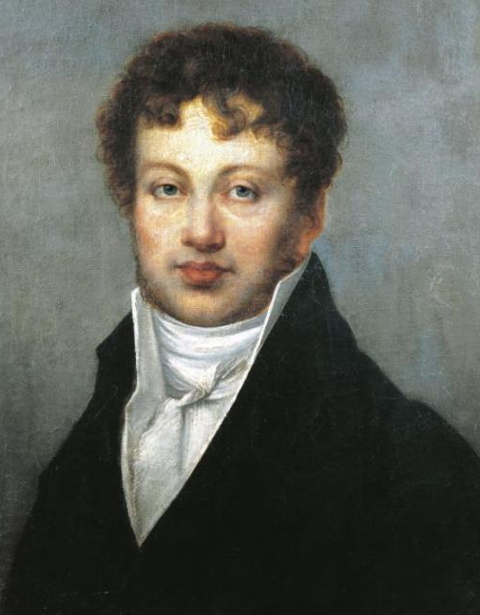
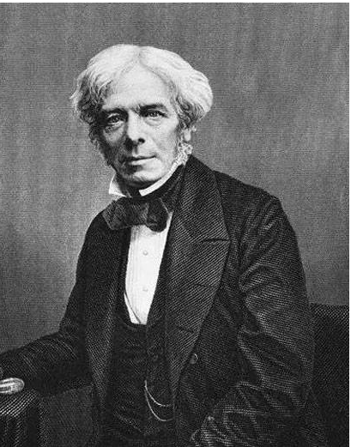
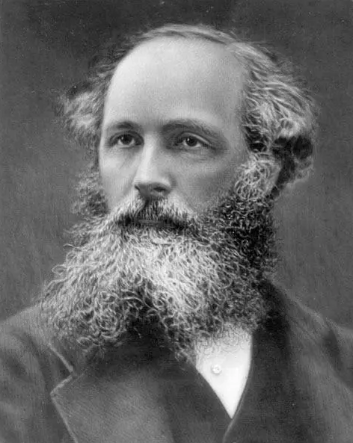
传统接收机的发展
电磁学的发展
安培（1775-1836），安培定律揭示了电流之间的磁相互作用。
法拉第（1791-1867），法拉第实验发现了电磁感应定律，产生交流发电机。
麦克斯韦（1831-1879），描述电磁学的基本方程，麦克斯韦方程组
1837年惠斯通发明电报机，人类进入了有线通讯时代。

Slide 4
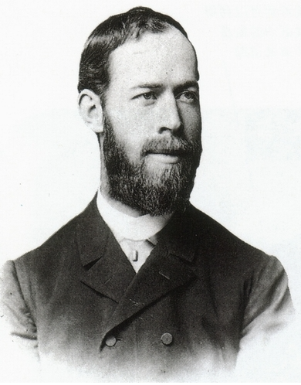
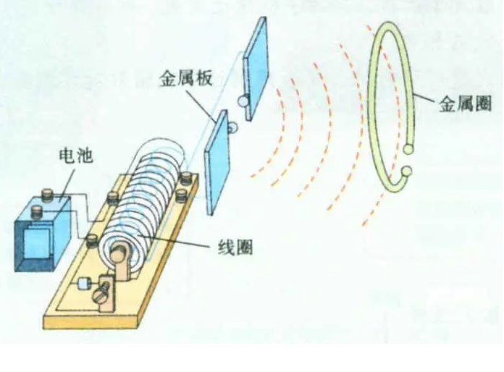
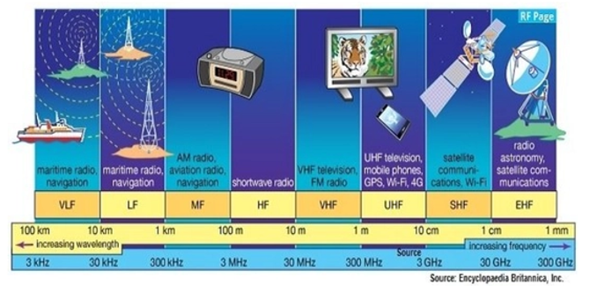
传统接收机的发展
赫兹（1857-1894），赫兹实验证实了电磁波的存在。
1895年波波夫和马可尼分别成功进行了无线通信实验。
1920年马可尼发表了利用无线电波检测物体的论文，提出了雷达的概念。

Slide 5
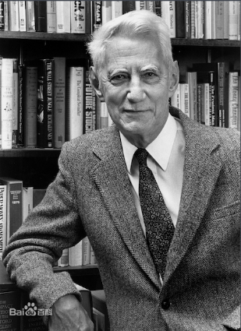
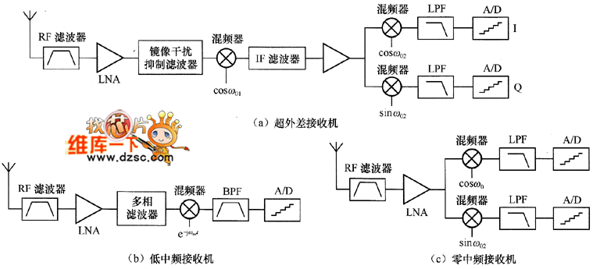
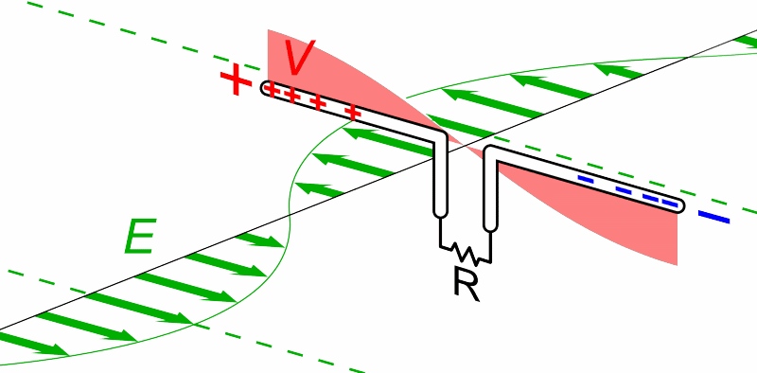
传统接收机的发展
香农（1916-2001）1948年发表《通讯的数学原理》和1949年发表的《噪声下的通信》为信息论和数字通信奠定了基础。
著名的香农公式揭示了通信系统性能的极限：
传统天线接收频带窄（几个GHz），最小可接收功率受电阻热噪声制约。
探寻无电阻的电磁波接收方式，利用原子感应电磁波。

Slide 6
主要内容
一、传统接收机的发展
二、里德堡原子及EIT现象
三、里德堡原子对微波电场的接收
四、问题与挑战

Slide 7
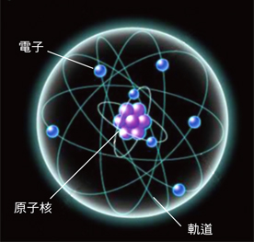
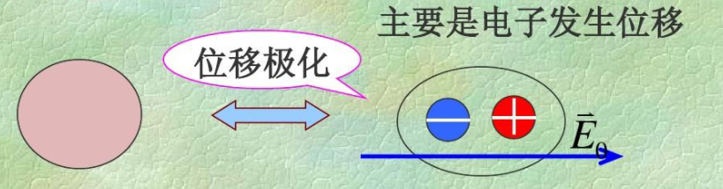
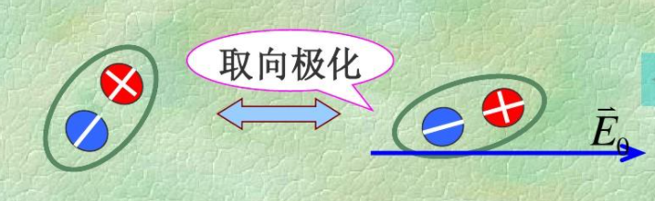
里德堡原子和EIT
里德堡原子
里德堡态最早是Livering和Dewar于1879年对一系列碱金属谱的观测而发现的，主量子数非常大的原子叫做里德堡原子。
原子跃迁的频率满足：
里德堡原子的特点：
寿命长
跃迁频率在微波波段
极化率高
极化率是复数，其实部对应着介质的色散特性，虚部对应着介质的吸收特性。

Slide 8
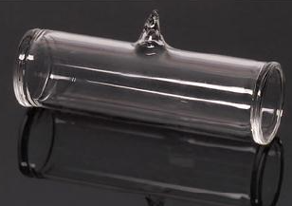
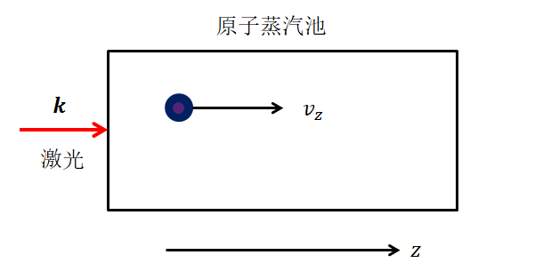
里德堡原子和EIT
二能级的吸收

Slide 9
里德堡原子和EIT
二能级的吸收

Slide 10
里德堡原子和EIT
电磁诱导透明（EIT）现象-三能级的透明
2007年英国Adams小组在室温下的铷泡中观察到里德堡原子的EIT（电子诱导透明）效应。

Slide 11
里德堡原子和EIT
EIT现象
三能级系统，我们采用扫描探测光和扫描耦合光的方式观察EIT效应，单纯扫描耦合光只有EIT峰，扫描探测光，会存在多普勒背景

Slide 12
主要内容
一、传统接收机的发展
二、里德堡原子及EIT现象
三、里德堡原子对微波电场的接收
四、问题与挑战

Slide 13
三、里德堡原子接收机
基于四能级EIT分裂测量微波电场

Slide 14
里德堡对微波电场接收
四能级EIT分裂

Slide 15
里德堡对微波电场接收

Slide 16
里德堡对微波电场接收
6.9GHz
25.6GHz

Slide 17
里德堡对微波电场接收
基于四能级外差模式接收微波

Slide 18

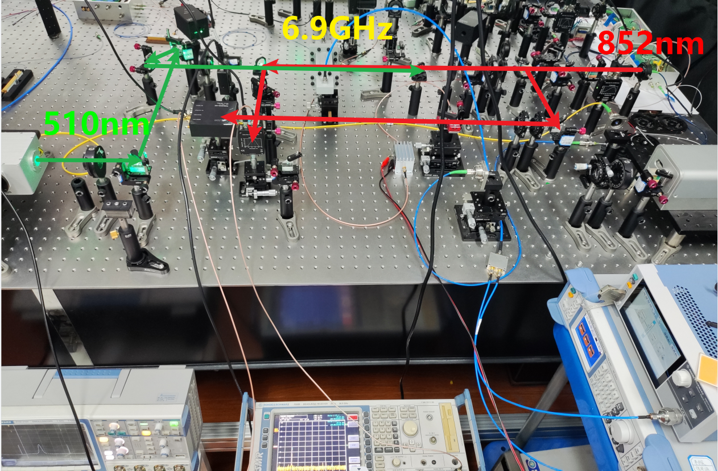
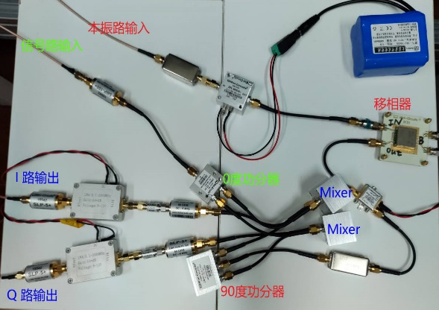
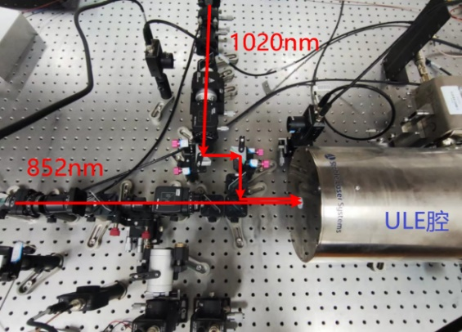
里德堡对微波电场接收
全外差里德堡原子接收机的实验平台
正交解调
目前接收机灵敏度最高可以达到
PDH稳频

Slide 19
主要内容
一、传统接收机的发展
二、里德堡原子及EIT现象
三、里德堡原子对微波电场的接收
四、问题与挑战

Slide 20
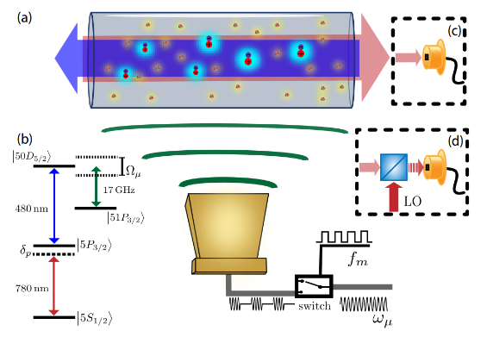
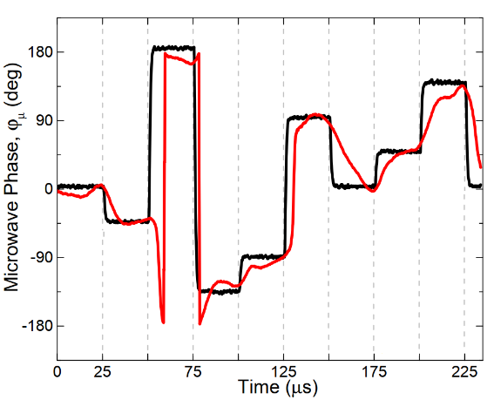
四、问题与挑战
接收信号失真问题
信号失真如何校正

Slide 21
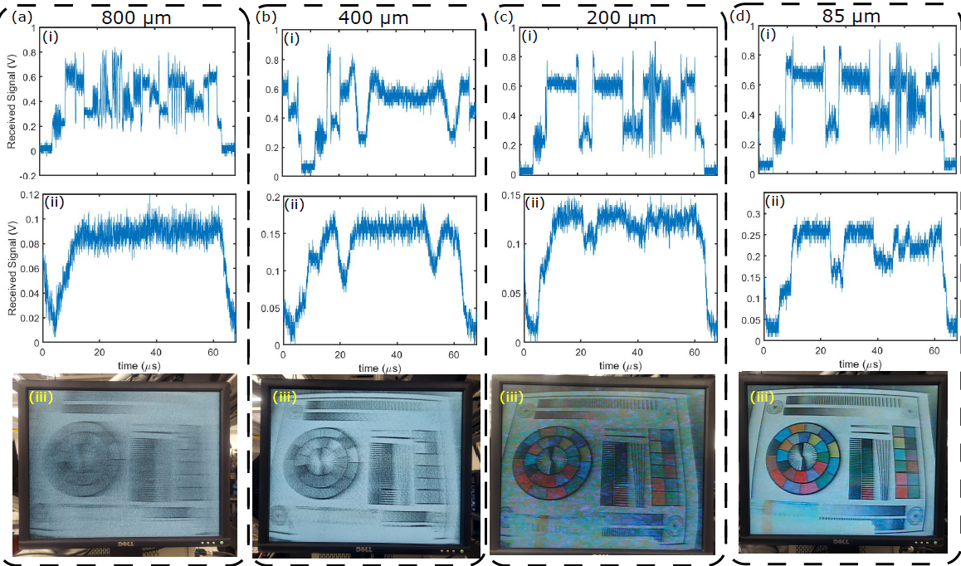
四、问题与挑战
系统噪声问题
里德堡原子接收机的极限灵敏度如何表征
激光器噪声，环境噪声对接收机灵敏度的影响

Slide 22
什么叫做里德堡原子？有什么特点？
什么二能级的吸收现象？
什么叫三能级的电磁诱导透明（EIT）现象？
四能级里德堡原子对单频微波电场测量的原理是什么？

Slide 23
谢谢！

